Slide 1
Введение (Ч. 1)
Лицей Ивацевичского района
Обществоведение (повышенный уровень). 11 класс
Ситник П.В.
2023
Notes:
‹#›

Slide 2
План
Устойчивое развитие – идеал прогресса XXI века
Содержание и особенности изучения учебного предмета «Обществоведе- ние» в 11 классе

Slide 3
Устойчивое развитие – идеал прогресса XXI века
Обществоведение в 11 классе
современная цивилизация
основы права
внешняя и внутренняя политика Республики Беларусь

Slide 4
Устойчивое развитие – идеал прогресса XXI века
Современное человечество
большой объём знаний
большой исторический опыт
впечатляющие технические достижения
многочисленные глобальные проблемы
проблемы демографии
голод и нищета
неграмотность
безработица
загрязнение окружающей среды
гонка вооружений
истощение природ- ных ресурсов
терроризм
противоречия между бедными и богатыми странами

Slide 5
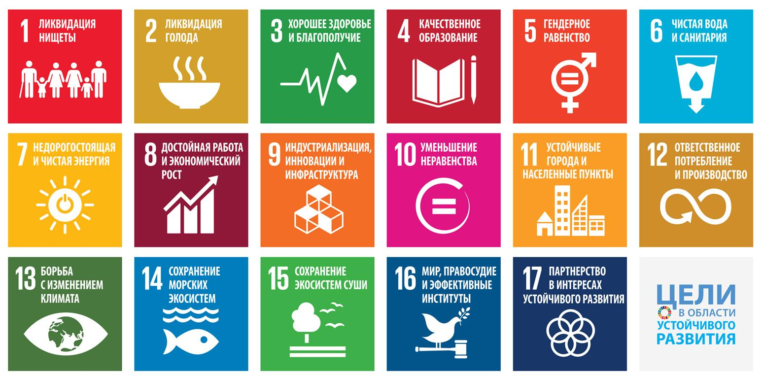
Устойчивое развитие – идеал прогресса XXI века
2015 г. – принятие членами ООН Повестки дня в области устойчивого разви- тия до 2030 г.
Цели устойчивого развития - это стратегия всего человечества, направленная на то, чтобы будущему поколению передать планету в хорошем состоянии и сформи- ровать условия для развития общества, экономики и экологии
Цели в области устойчивого развития

Slide 6
Устойчивое развитие – идеал прогресса XXI века
Эволюция взглядов на пути решения глобальных проблем человеческой цивилизации
мыслители XX века
современные мыслители
интеллект; наука; техника; технология
нравственное совершенствование; преодоление эгоизма, эгоцентриз- ма; преодоление потребительско- го отношения к природе; улучше- ние человеком своих умственных, физических способностей и нравственных качеств

Slide 7
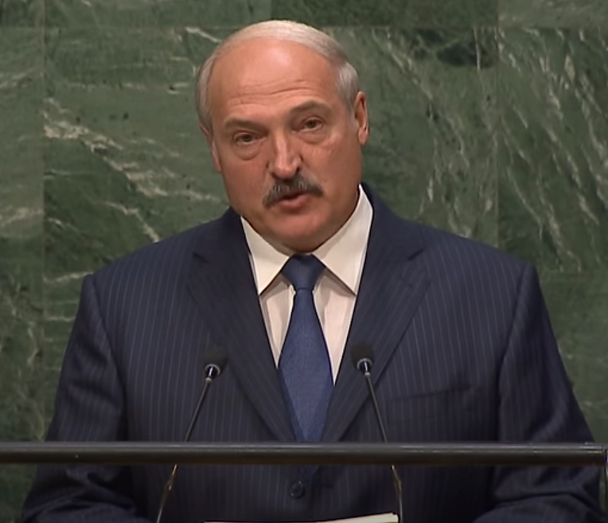
Устойчивое развитие – идеал прогресса XXI века
«Только взаимопони- мание и ответствен- ность, осознание мно- гообразия мирового сообщества, восста- новление доверия по- могут всем нам объе- диниться, обеспечить мир и безопасность. Найти эффективные ответы на глобаль- ные вызовы и угро- зы».
(Из выступления Прези- дента Республики Бела- русь А.Г.Лукашенко на саммите ООН по устойчи- вому развитию. 2015 г.)
Выступление А.Г.Лукашенко на саммите ООН по устойчивому развитию. 2015 г.

Slide 8
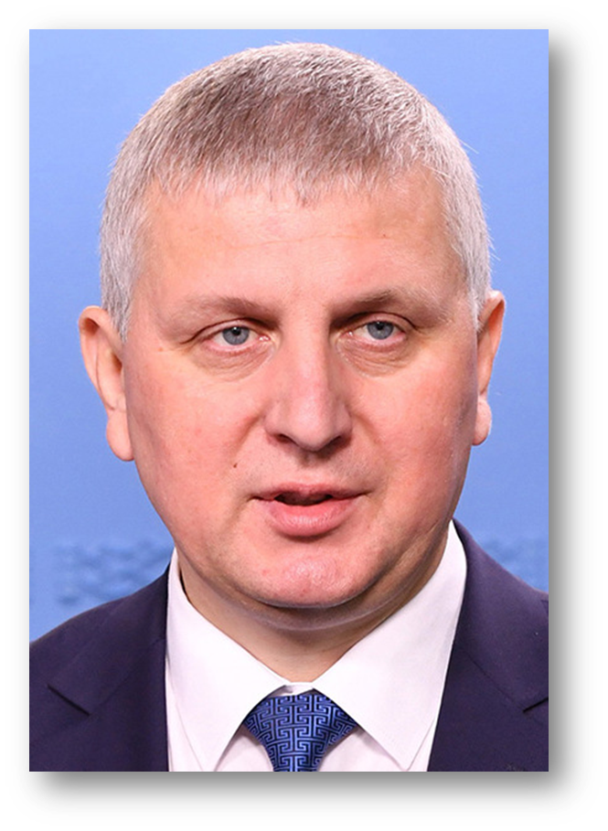
Устойчивое развитие – идеал прогресса XXI века
Республика Беларусь принимает активное участие в разработке Повестки-2030 и взяла на себя обязательства по достижению Целей устойчивого развития. С 9 марта 2023 г. На- циональным координатором по достижению Целей устойчивого развития является Вале- рий Иванович Бельский. Согласно индексу прогресса по достижению ЦУР в 2018 г. Бе- ларусь занимала 23 место по уровню дости- жения Целей. Полностью искоренив нищету, страна практически достигла Цели №1. Бе- ларусь также демонстрирует положительную динамику в вопросах обеспечения доступа к медицине (Цель №3) и образованию (Цель №4), чистой питьевой воде и обеспечивает санитарные условия (Цель №6), способствует снижению неравенства (Цель №10), а также сохранению окружающей среды и биоразно- образия (Цель №15).
В.И.Бельский

Slide 9

Содержание и особенности изучения учебного предмета «Обществоведение» в 11 классе
Человек
Деятельность, обще- ние, взаимодействие
Личность, общество, государство
Человек в мире куль- туры
Обществоведение. 9 класс

Slide 10

Содержание и особенности изучения учебного предмета «Обществоведение» в 11 классе
Социальная сфера об- щества
Политическая сфера общества
Экономическая сфера общества
Духовная сфера обще- ства
Обществоведение. 10 класс

Slide 11

Содержание и особенности изучения учебного предмета «Обществоведение» в 11 классе
Становление информа- ционной цивилизации
Беларусь в мировом сообществе
Правовая система Рес- публики Беларусь
Основные направле- ния внутренней поли- тики белорусского го- сударства
Обществоведение. 11 класс

Slide 12

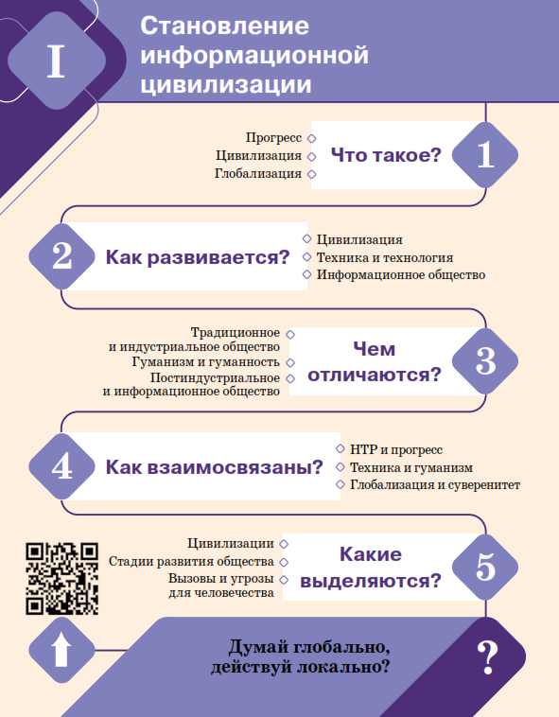
Содержание и особенности изучения учебного предмета «Обществоведение» в 11 классе
Обществоведение. 11 класс

Slide 13
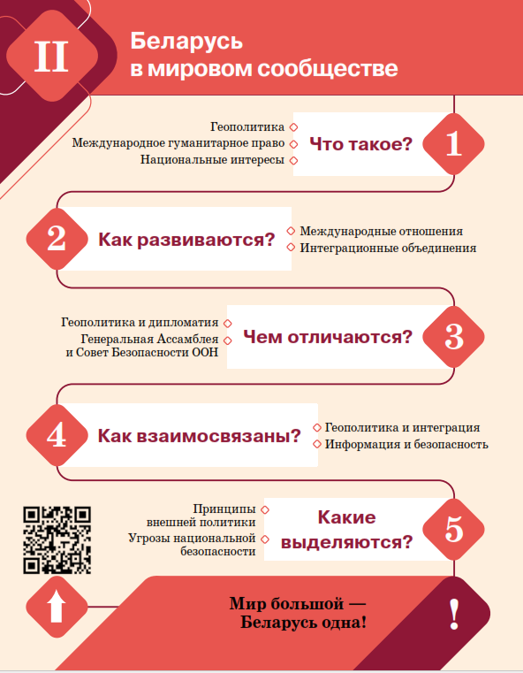
Содержание и особенности изучения учебного предмета «Обществоведение» в 11 классе
Обществоведение. 11 класс

Slide 14
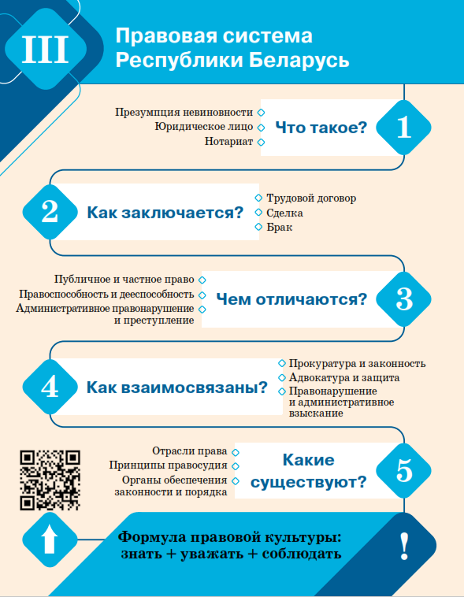
Содержание и особенности изучения учебного предмета «Обществоведение» в 11 классе
Обществоведение. 11 класс

Slide 15
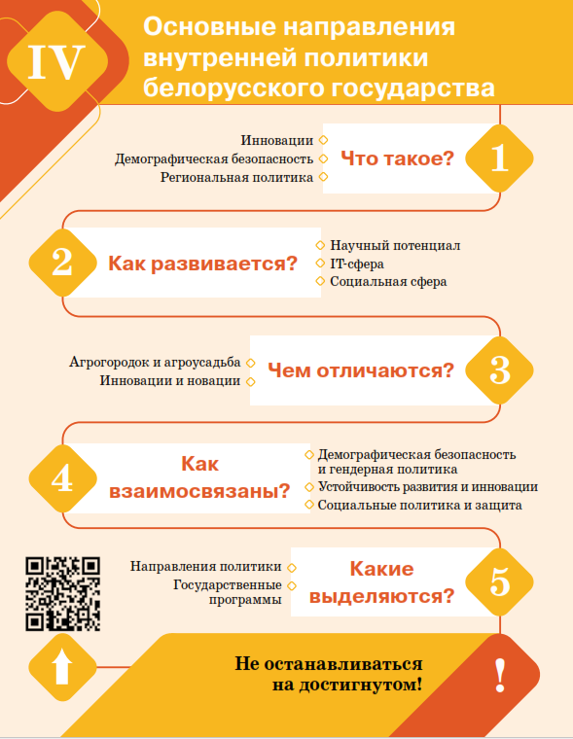
Содержание и особенности изучения учебного предмета «Обществоведение» в 11 классе
Обществоведение. 11 класс

Slide 16
Содержание и особенности изучения учебного предмета «Обществоведение» в 11 классе
Белорусская литература
Русская литература
История Беларуси
География
Обществоведение
Всемирная история
…
Межпредметные связи при изучении обществоведения

